Slide 1
APPORT DE LA BIOPSIE GANGLIONNAIRE À LA PONCTION À L’AIGUILLE 19 GAUGES PAR VOIE ENDOSCOPIQUE DANS LE DIAGNOSTIC DES ADÉNOPATHIES MÉDIASTINALES
Auteurs: Quentin FAUR, Florian GUISIER, Florent MARGUET, Liana VERESEZAN, Michael BUBENHEIM, Mathieu SALAÜN, Luc THIBERVILLE, Jean-Christophe SABOURIN, Samy LACHKAR et Nicolas PITON

Slide 3
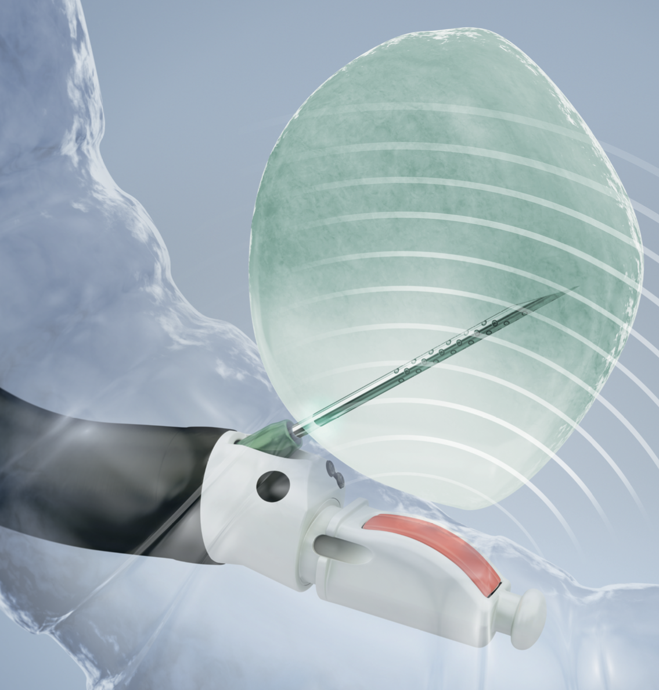
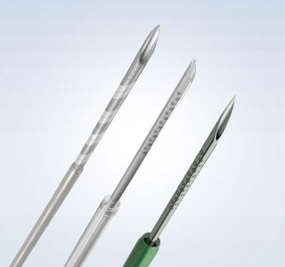
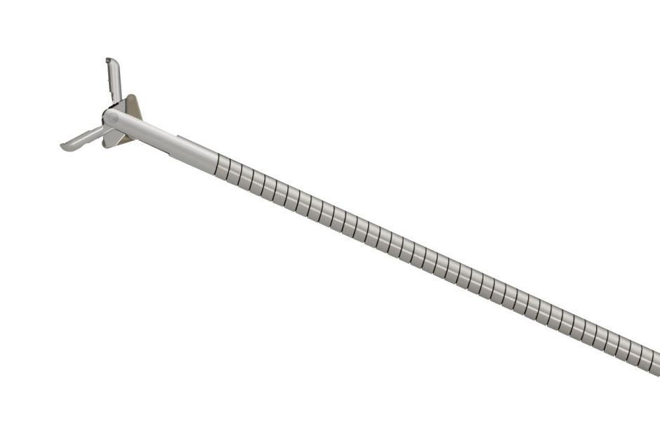
Introduction
Objectifs
Méthodes
Résultats
Discussion
Conclusion
Implication des ganglions médiastinaux
Ponction trans-bronchique échoguidée
Nouveauté → biopsie à la pince
Ganglion cible
Aiguille de ponction
Bronchoscope
Iconographie:
https://medical.olympusamerica.com
Sonde d’endoscopie

Slide 5
Introduction
Objectifs
Méthodes
Résultats
Discussion
Conclusion
Objectif principal : apport de la biopsie à la ponction 19G
Objectifs secondaires :
Estimation des aires tissulaires
Évaluation de la faisabilité du génotypage

Slide 6
Matériels et méthodes
Introduction
Objectifs
Méthodes
Résultats
Discussion
Conclusion
Étude rétrospective
Monocentrique (CHU de Rouen)
Patients inclus consécutivement du 08/2018 au 09/2021
Absence de critère d’exclusion
Relecture indépendante par un panel de 4 pathologistes
Mesure des aires tissulaires
Estimation du % de cellules tumorales : risque de faux négatifs si <15 %

Slide 7
Introduction
Objectifs
Méthodes
Résultats
Discussion
Conclusion
Ponction seule
Ponction et biopsie
Pathologiste 1
1er diagnostic
Après 1 mois
2e diagnostic
Pathologiste 2
1er diagnostic
Après 1 mois
2e diagnostic
Après 1 mois
Pathologiste 3
1er diagnostic
2e diagnostic
Pathologiste 4
1er diagnostic
Après 1 mois
2e diagnostic
CONSENSUS
CONSENSUS

Slide 8
Patients
Introduction
Objectifs
Méthodes
Résultats
Discussion
Conclusion
Suspicion clinique diagnostique
50 patients inclus : 31♂ et 19♀
Age moyen = 56 ans (SD=16)
52 prélèvements analysables

Slide 9
Introduction
Objectifs
Méthodes
Résultats
Discussion
Conclusion
p = 0,67
p = 0,54
p = 0,84

Slide 10
Introduction
Objectifs
Méthodes
Résultats
Discussion
Conclusion

Slide 11
Introduction
Objectifs
Méthodes
Résultats
Discussion
Conclusion
4,3 mm² (SD=11,3)
2,1 mm² (SD=1,2)

Slide 12
Faisabilité du génotypage
Introduction
Objectifs
Méthodes
Résultats
Discussion
Conclusion
10 tumeurs génotypables en routine :
9 adénocarcinomes pulmonaires
1 carcinome neuroendocrine à grandes cellules

Slide 13
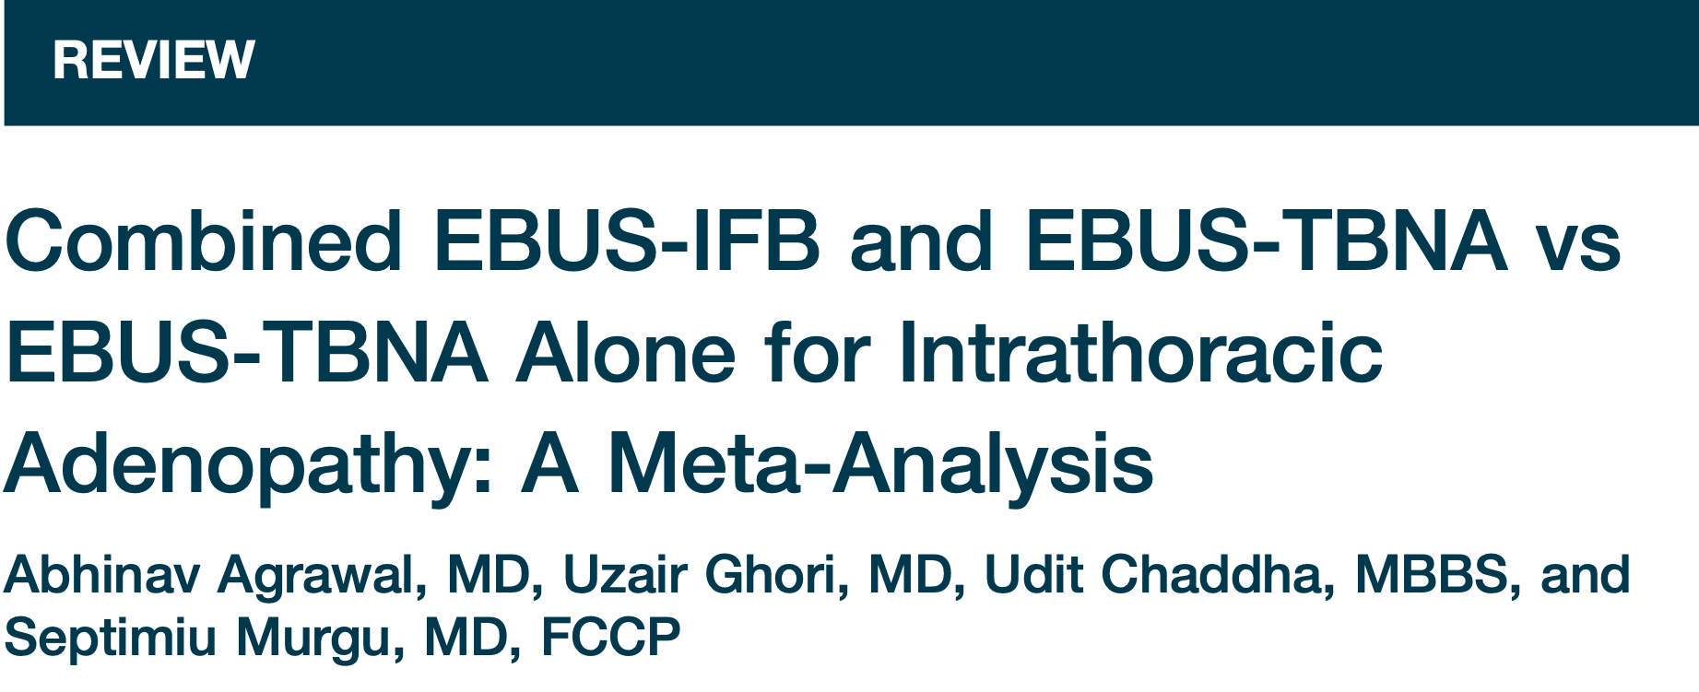
Comparaison à la littérature
Introduction
Objectifs
Méthodes
Résultats
Discussion
Conclusion
Particularité de cette étude : aiguille 19G
Chrissian et al. (22G) : 84 % ponction / 97 % ponction + biopsie
Agrawal et al.(22G) : apport significatif de la biopsie pour le diagnostic de sarcoïdose (58 % à 93 %) et de lymphome (30 % à 86 %)

Slide 14
Forces et faiblesses de l’étude
Introduction
Objectifs
Méthodes
Résultats
Discussion
Conclusion
Résultats par consensus
Absence de critère d’exclusion
1ère comparaison 19G/Biopsie
Faibles effectifs et manque de puissance

Slide 15
Conclusion
Introduction
Objectifs
Méthodes
Résultats
Discussion
Conclusion
Apport biopsie : 11% des cas « rattrapés »
Apport diagnostique majeur pour la sarcoïdose et le lymphome, plus marginal pour les cancers non-hématologiques
↑ la concordance inter-observateur
Ponction suffisante pour le génotypage

Slide 16
MERCI DE VOTRE ATTENTION !
Auteurs: Quentin FAUR, Florian GUISIER, Florent MARGUET, Liana VERESEZAN, Michael BUBENHEIM, Mathieu SALAÜN, Luc THIBERVILLE, Jean-Christophe SABOURIN, Samy LACHKAR et Nicolas PITON

